Slide 1
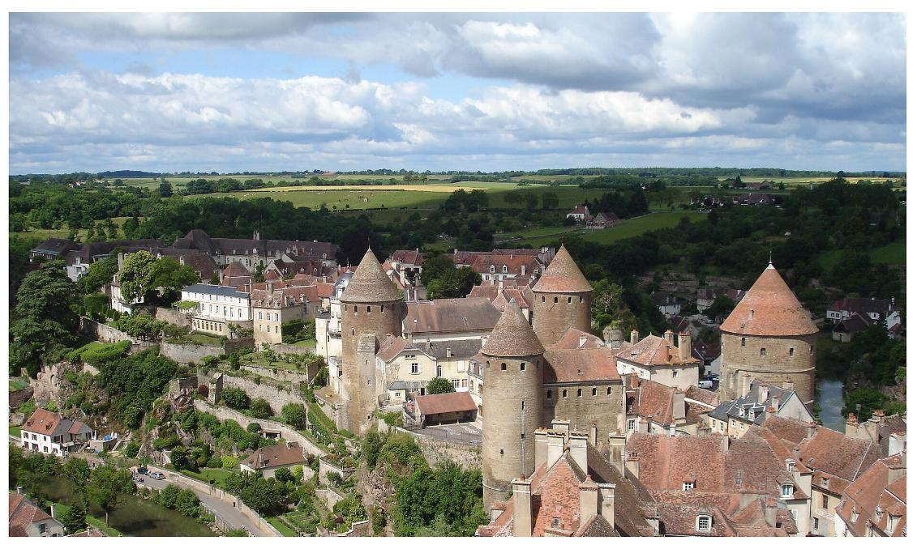
Semur-en-Auxois –Côte – D’Or

Slide 2
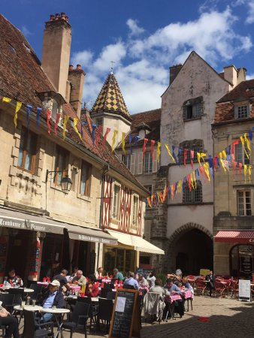
Située à l'ouest de la Côte-d'Or, au cœur de la Bourgogne, émergeant d'une boucle de l'Armançon, Semur-en-Auxois est dressée sur un plateau de granit rose.
La ville se situe dans la plus vaste des quatre vallées formant le pays d'Auxois (région), au carrefour des contreforts du Morvan, des plaines du Châtillonnais et des abords de l'Autunois.

Slide 3
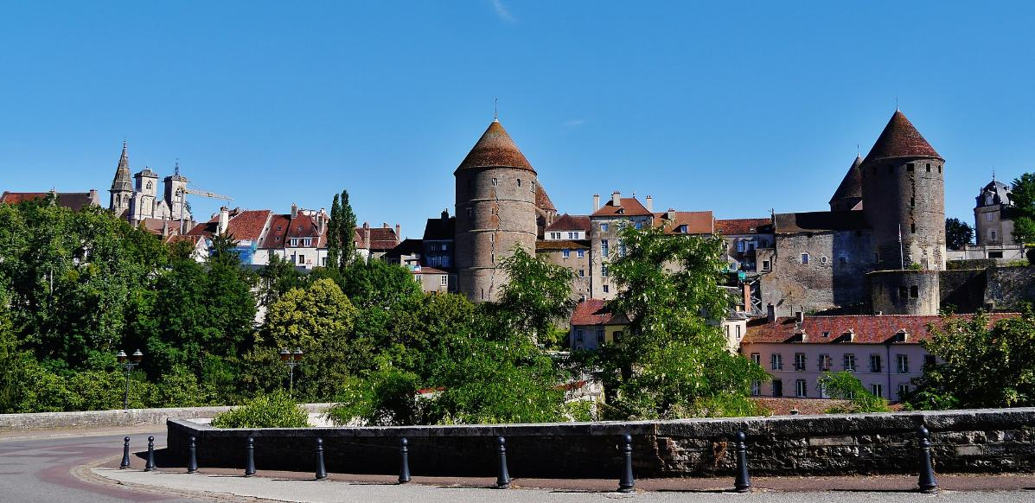
Vue depuis le Pont Joly jusqu'à Semur-en-Auxois, Département de la Côte d'Or, Région Bourgogne (aujourd'hui Bourgogne-Franche-Comté), France

Slide 4
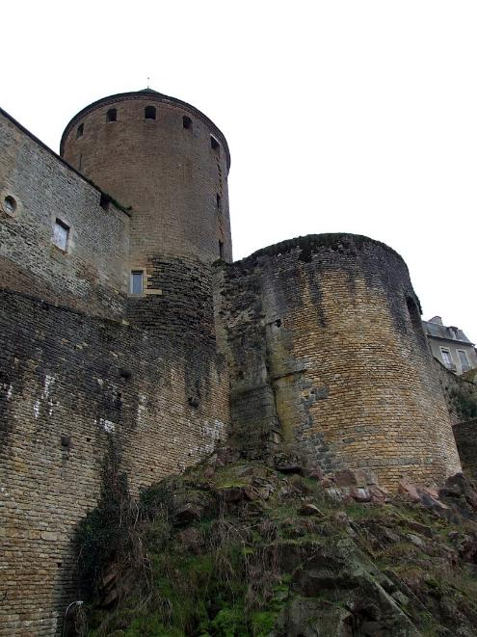
La tour de la Géhenne.

Slide 5
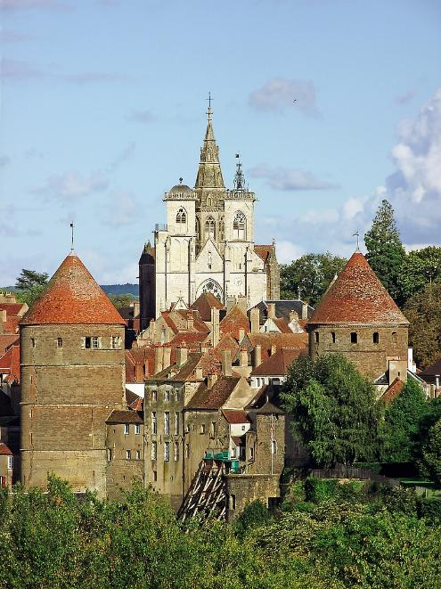
Le donjon et la collégiale Notre-Dame de Semur-en-Auxois

Slide 6
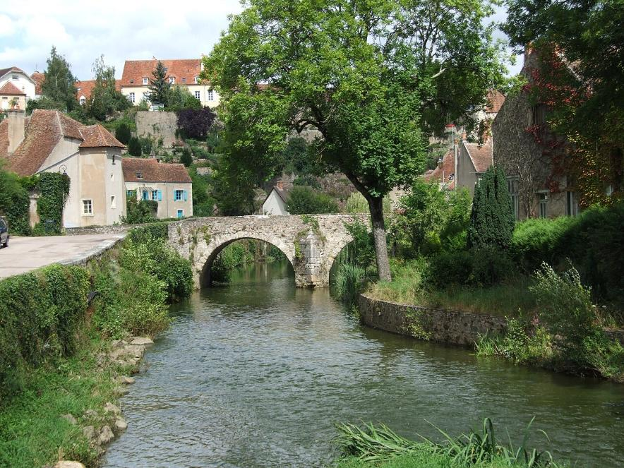
Pont des Minimes, Semur-en-Auxois, Côte-d'Or, Bourgogne, FRANCE

Slide 7
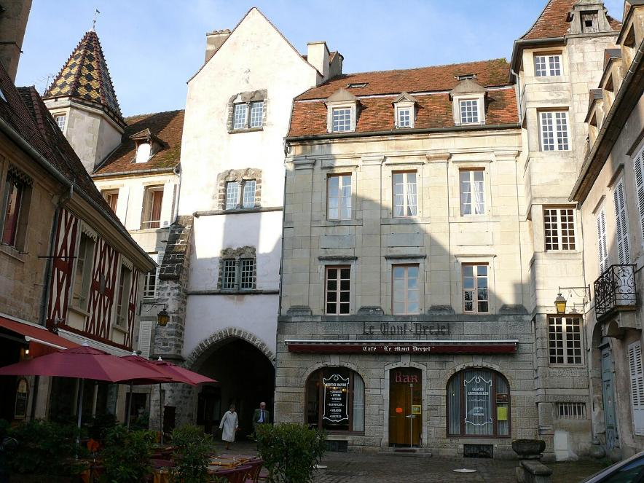
Rue Buffon - Porte Guillier.

Slide 8
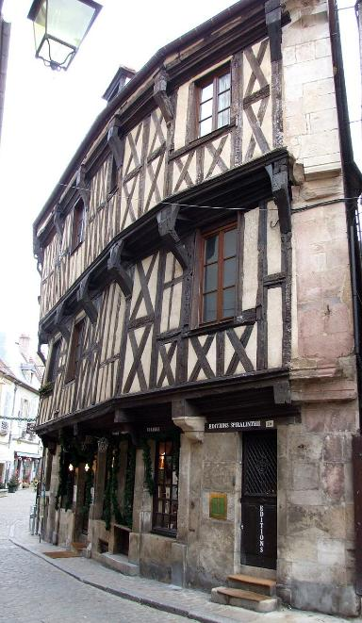
Maison à pan de bois, rue Buffon.

Slide 9
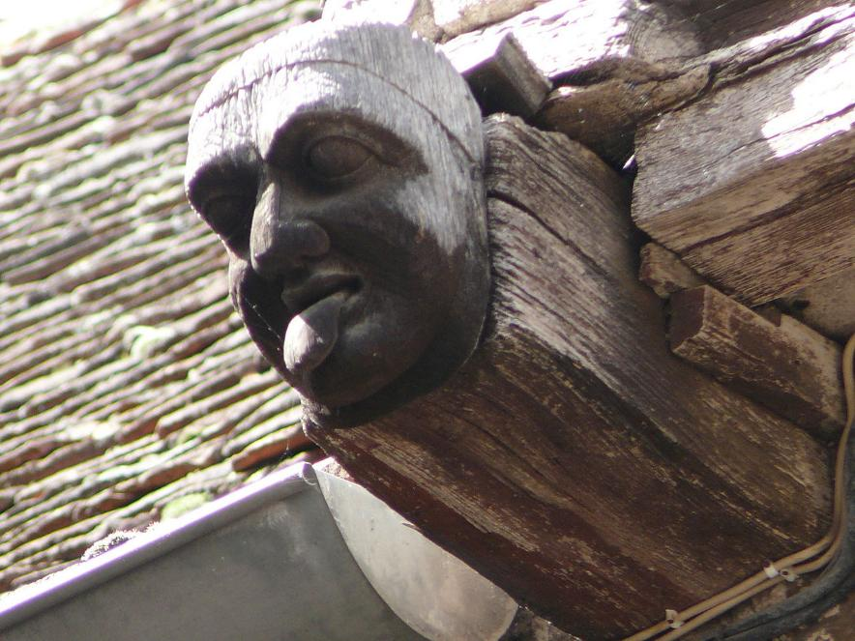
Ornement de poutre de comble, rue Renaudot.

Slide 10
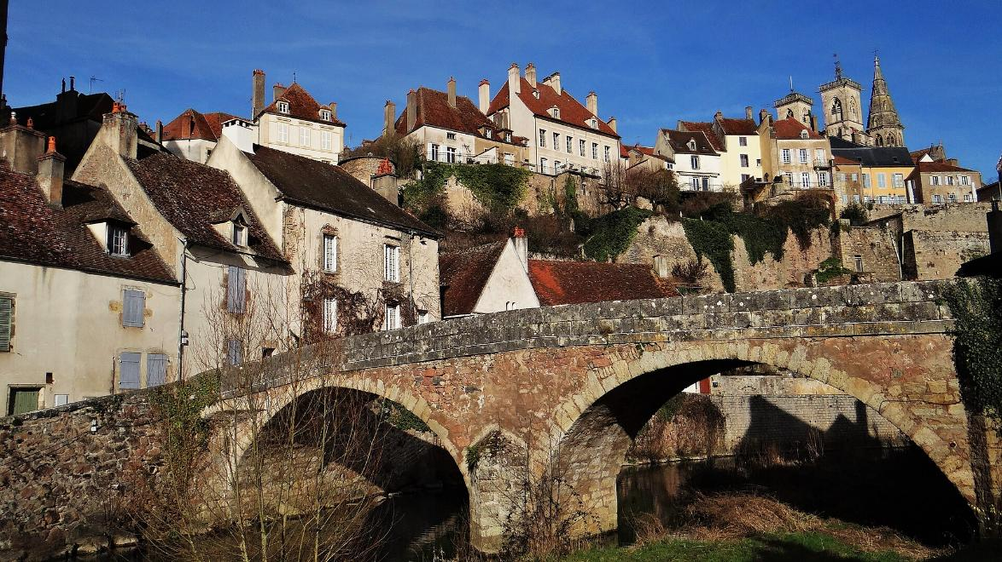
Collégiale Notre-Dame de Semur-en-Auxois et pont Pinard

Slide 11
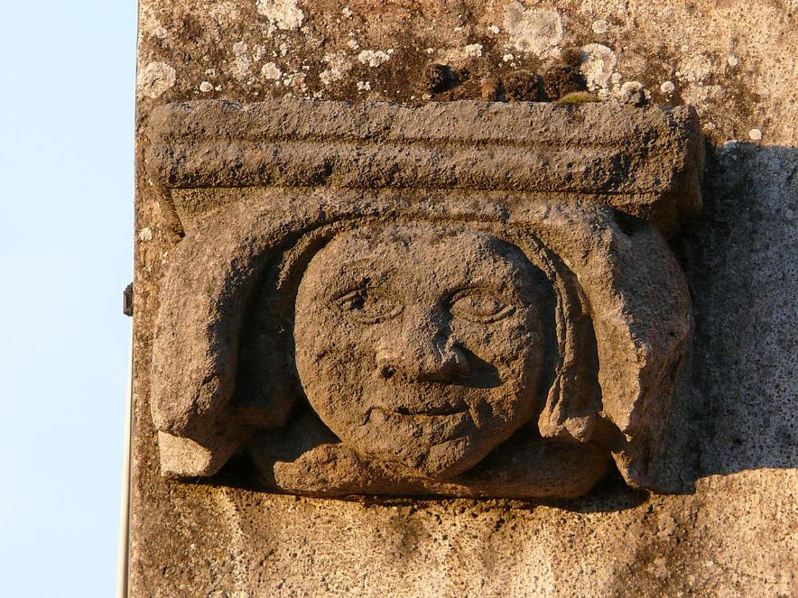
Visage sculpté sur un mur, rue de Varenne.

Slide 12
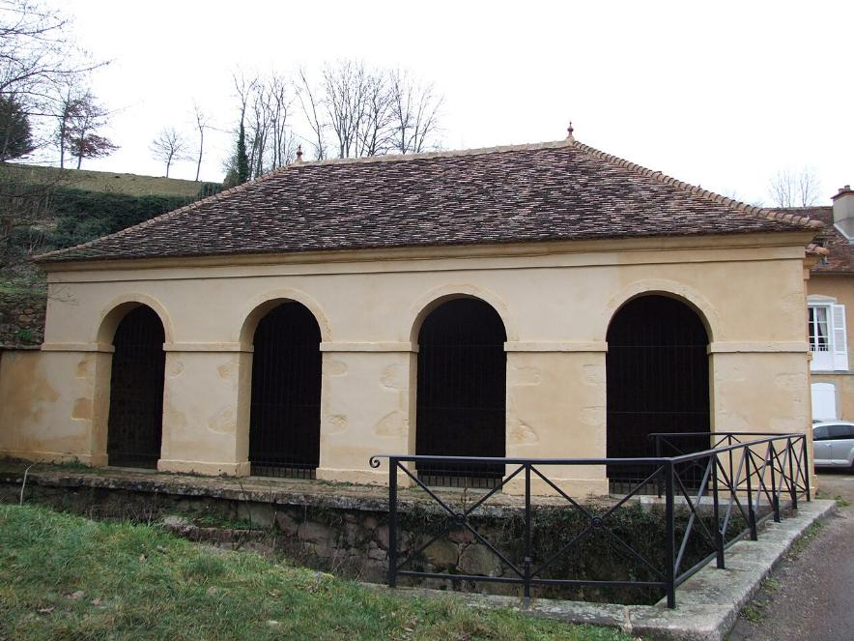
Lavoir du quai Baudon.

Slide 13
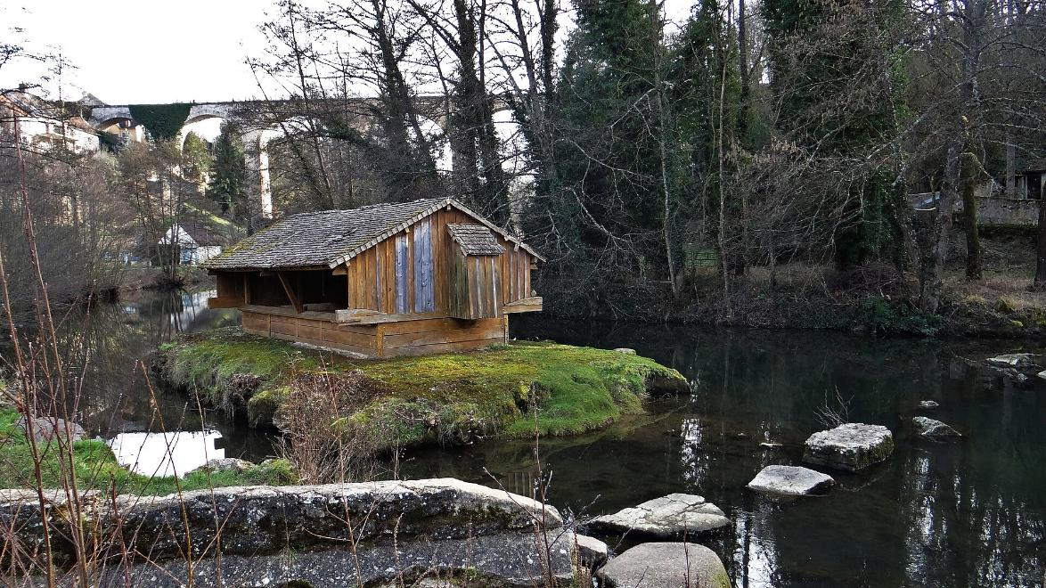
Le bateau-lavoir du Saussis et le viaduc ferroviaire.

Slide 14
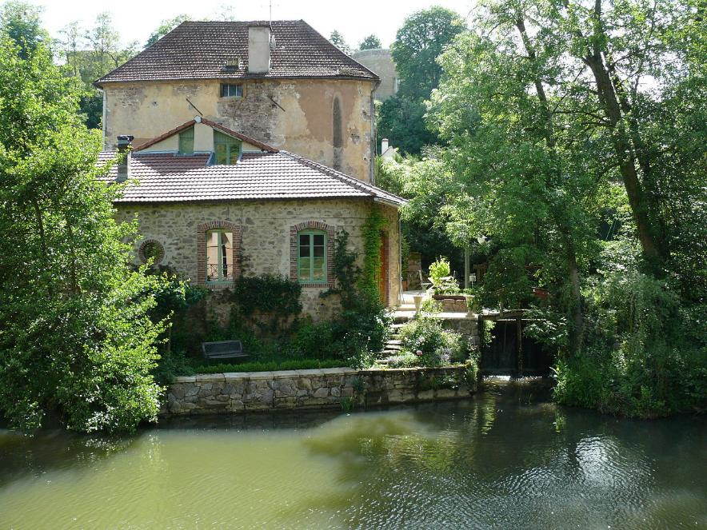
Un ancien moulin sur l'Armançon.

Slide 15
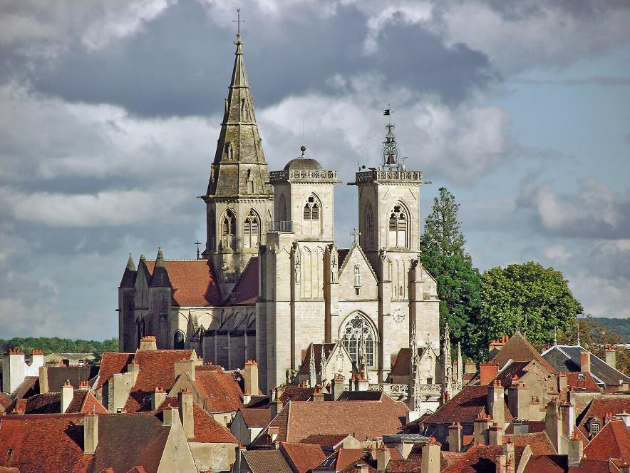
La collégiale Notre-Dame.

Slide 16
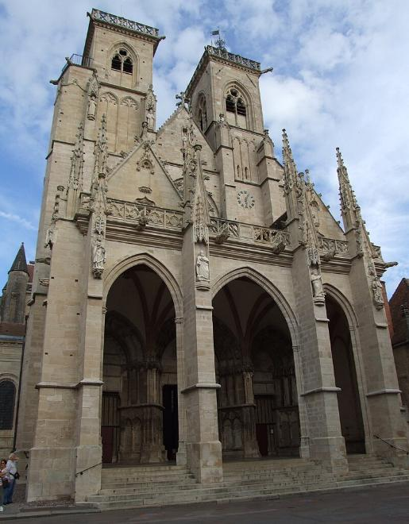
Semur - Notre-Dame - Façade

Slide 17
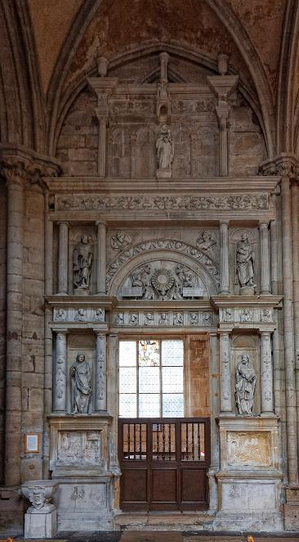
Chapelle des Fonts baptismaux avec les statues des quatre Évangélistes.

Slide 18
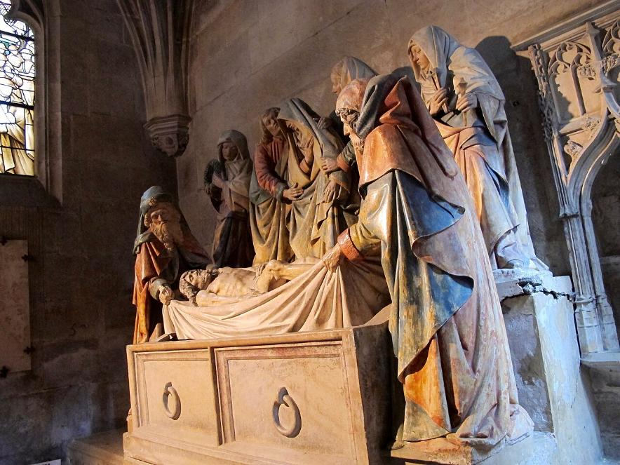
Mise au tombeau du Christ. Collégiale, chapelle Saint Lazare.

Slide 19
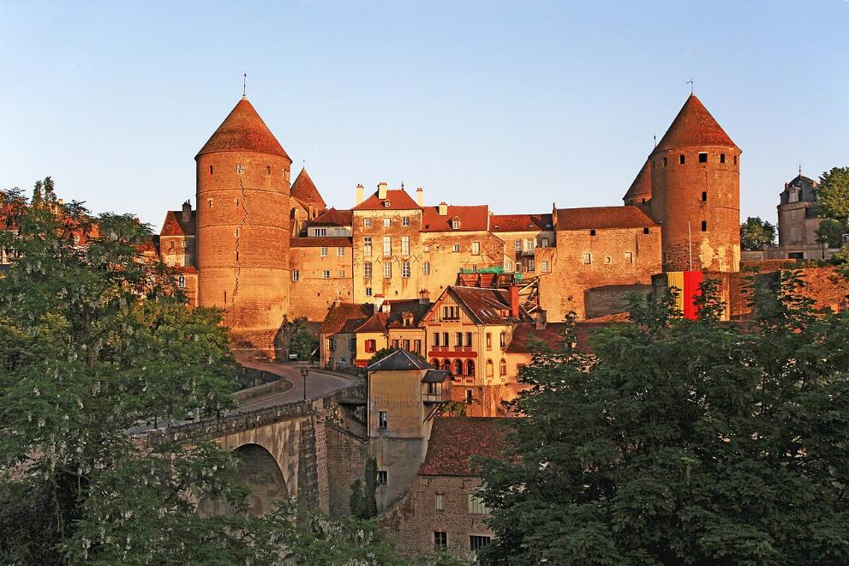
Le donjon au-dessus de l'Armançon.

Slide 20
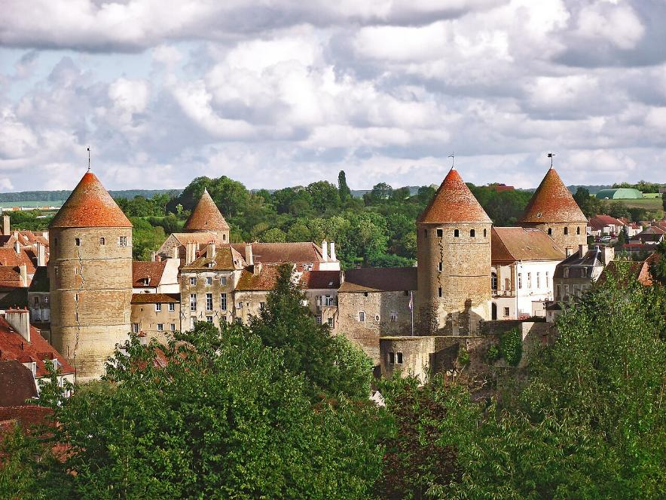
De gauche à droite la tour de l'Orle-d'Or, la tour de la Prison, la tour de la Gehenne et la tour Margot.

Slide 21
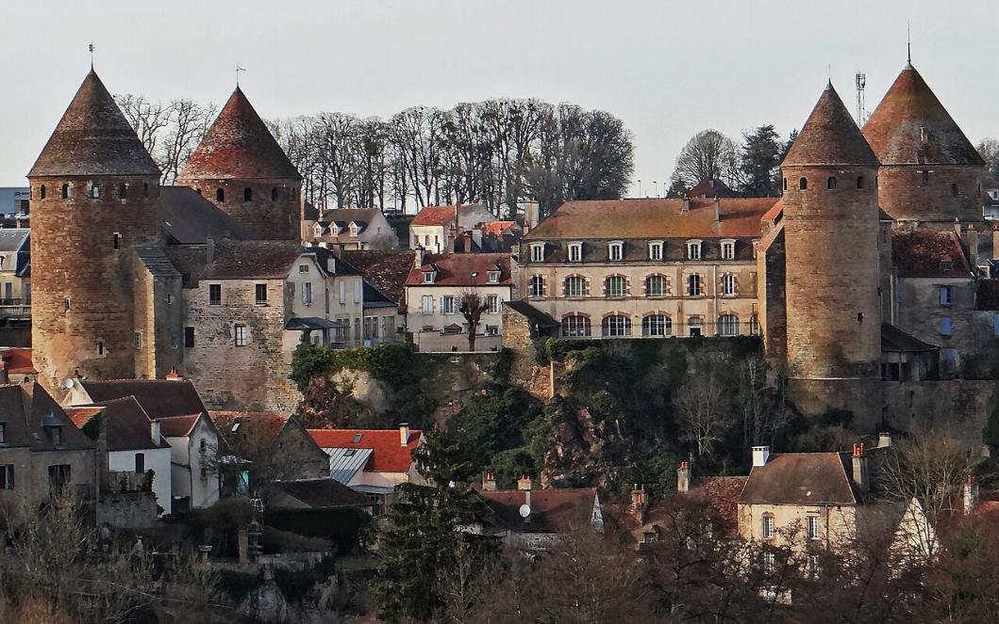
Château de Semur-en-Auxois vu du viaduc

Slide 22
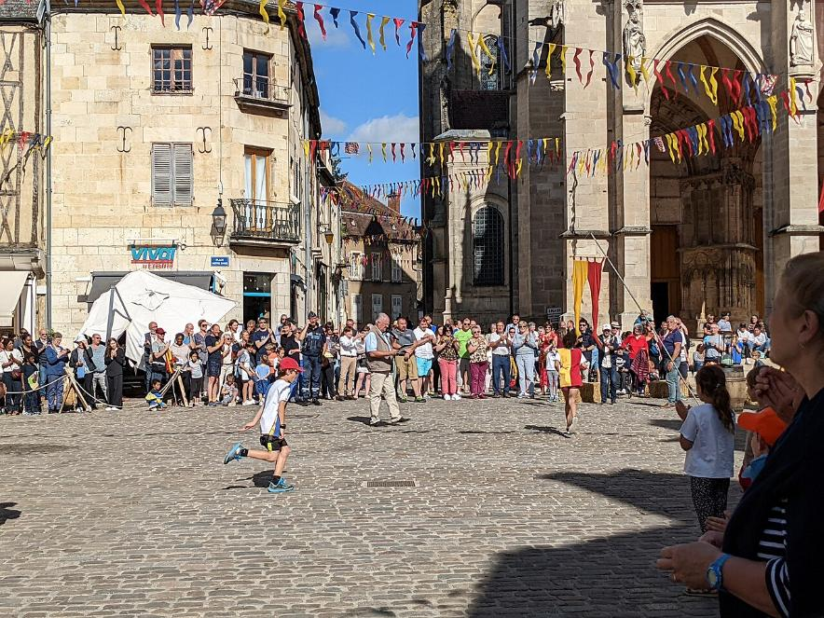
Arrivée de la course des chausses 2022 sur la place Notre Dame à Semur en Auxois. Pour valider l'arrivée, il faut toucher les chausses rouges et jaunes.

Slide 23
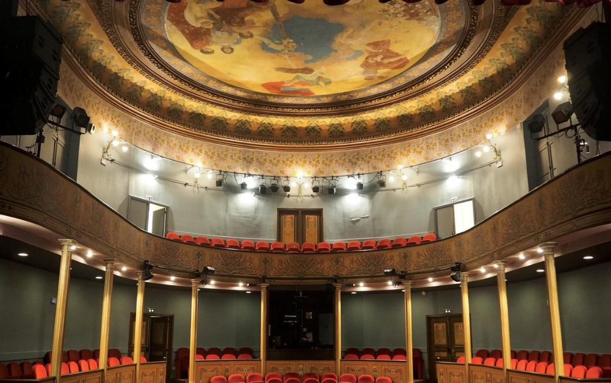
Théâtre municipal de Semur-en-Auxois

Slide 24
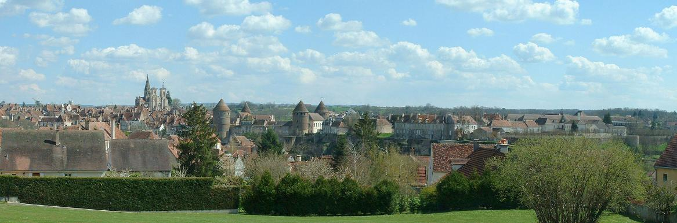
Vue de la vieille ville.

Slide 25
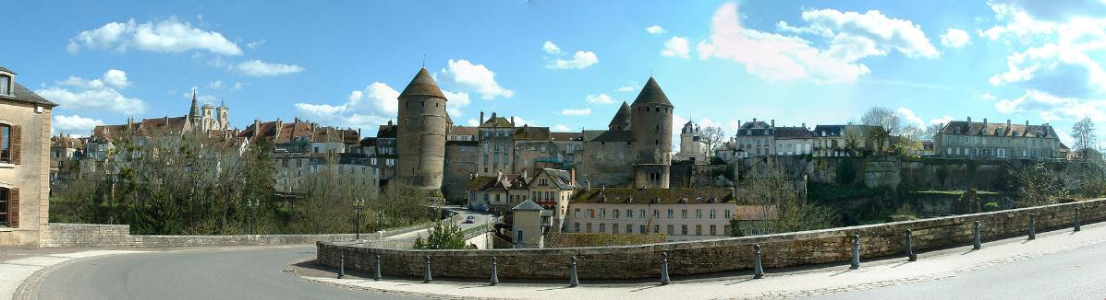
Semur-en-Auxois (21) - la vieille ville

Slide 26
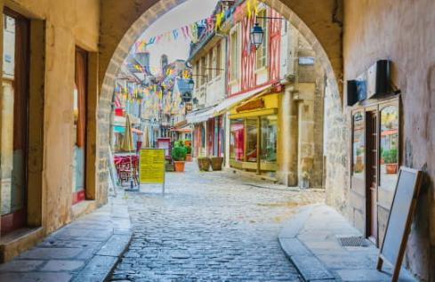
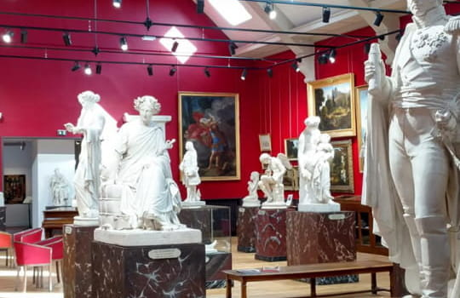
Musée Municipal
Centre De Ville

Slide 27
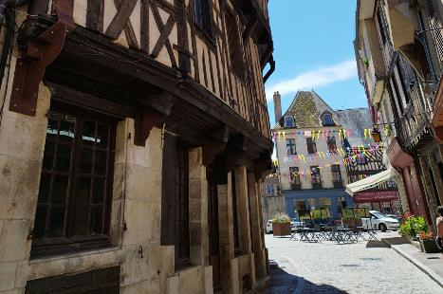
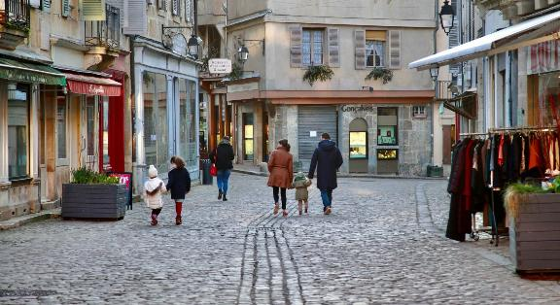
Centre De Ville

Slide 28
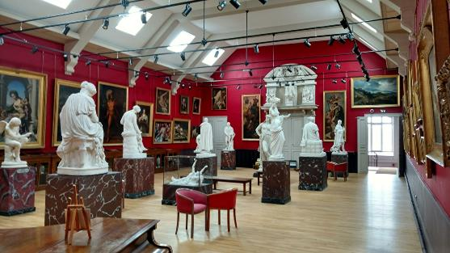
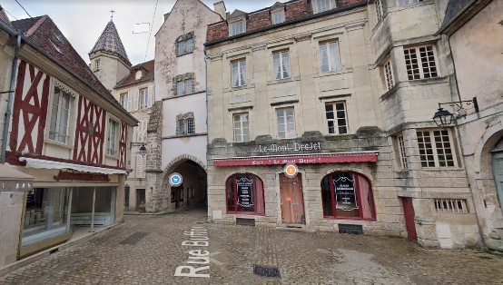
Centre De Ville
musee-municipal-

Slide 29
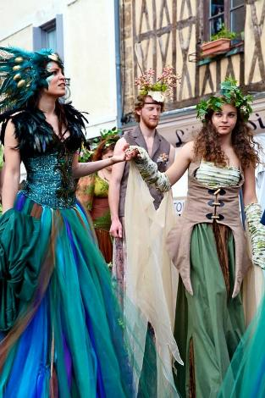
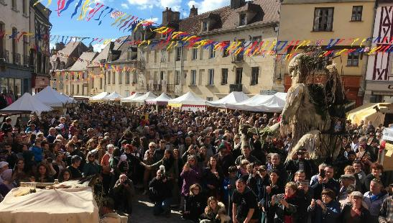
Fête Médiévales 1 et 2

Slide 30
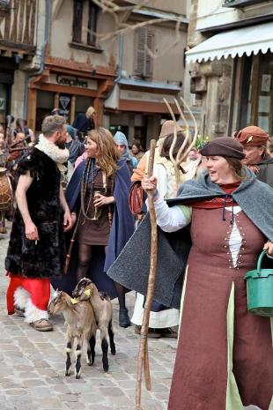
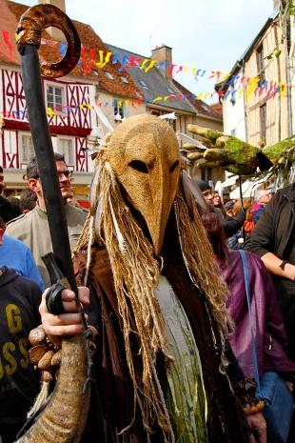
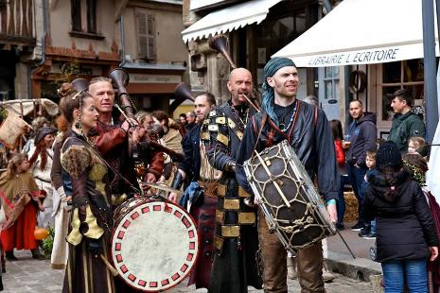
Fête Medievale-

Slide 31
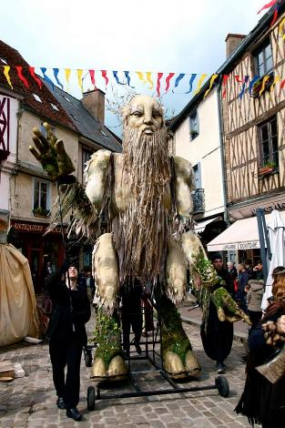
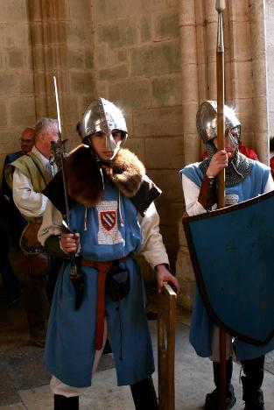
Sur Une Suggestion De JackDidier
Lorient Vous A Proposé La Commune De
Senur En Auxois –Côte – D’Or
Fête Médiévale 1 et 2
Les Images Et Le Son Du Net
Daniel

